Slide 2
Itzulinguru ikerketa egitasmoan parte hartzea
Testuak, edozein eratakoak, bi hizkuntzatan ekoizteko itzultzaile automatikoa baliatzeak dauzkan eraginak ikertzeko ITZULINGURU proiektuan parte hartuko du Barrualde-Galdakaoko Erakunde Sanitario Integratuak; Osakidetzako beste erakunde batzuekin eta beste esparru batzuetako agenteekin batera: Unibertsitatea, administrazioa, bigarren hezkuntza, enpresak, euskaltegiak.
Soziolinguistika Klusterrak koordinatuko du eta EHUko Innoklab ikerketa taldearen zuzendaritzapean egingo da.

Slide 3
Helburuak
Proiektuak hiru helburu nagusi ditu:
Itzultzaile neuronalek gizarte testuinguru desberdinetako jarduera-sistema arautuetan (eta Osakidetza bada) eragiten dituzten eraldaketak, erabilerak eta berrikuntza disruptiboak zein diren zehaztea.
*Hainbat esku hartze diseinatzea eta proban jartzea, jarduera-mota bakoitzean itzultzaile neuronalaren erabilera egokia, erosoa eta eraginkorra egiteko xedez.
Identifikatzea zein diren etorkizunerako landu beharreko gaitasun berriak eta arau berriak, euskara biziberritzearen ikuspegitik, itzultzaile neuronala maila praktikoan erabiltzeko.

Slide 4
Proiektuari lotutako esku-hartzea gure erakundean
Esku-hartzearen ZERGATIA:
Gurean, bi hizkuntza ofizialetan moldatu behar den edozein testu, salbuespenak salbuespen, Euskara Zerbitzuak itzultzen du, horiek modu autonomoan ekoizteko euskararen gaitasun maila egokia daukaten profesional asko egon badaude ere.
Esku-hartzearen ZERTARAKOA?
euskararen gaitasun-maila daukaten profesionalek, bere ohiko ingurunean eta jardueretan, testuak (barne-komunikaziokoak*), modu autonomoan, euskaraz sor ditzaten, baita horren ondoriozko Euskara Zerbitzuaren itzulpengintza mendekotasuna gainditzeko ere.
Informazio horren hartzaileak, horren beharra baldin badu, klik batean testua erdaratu dezan, horretarako itzultzaile automatikoa erabiliz (kasu honetan, Itzuli itzultzaile automatikoa baliatuko dugu). Hau da, hartzaile ez euskalduna bere konfort gunetik ateraraziko dugu, neurri batean, eta lan txiki bat eginarazi, euskara ulertzeko gai ez bada, testua erdaratzeko.
*Idatzizko harremanak langileekin, irizpidea (III. Euskara Plana): langileei zuzendutako informazio eta komunikazio ez-pertsonalizatuak (mezu elektroniko orokorrak, deialdiak, protokoloak, gutunak…) bi hizkuntza ofizialetan egon beharko dira, zuzen idatzita eta euskarari lehentasuna emanda.

Slide 5
Proiektuari lotutako esku-hartzearen jakingarri batzuk
Esku-hartzearen iraupena: 2023/11/13-2024/02/29
Tarte horretan hartzaile bat baino gehiagorentzat euskaraz produzitu dituzuen testuak — mezu elektroniko orokorrak, deialdiak, protokoloak, gutunak… — monitoreari bidaliko dizkiozue (Bcc; ezkutuko kopia: leire.sagastizabalbidarte@osakidetza.eus), jarraipena egiteko.
Euskara hutsez bidaliko duzuen testuaren behealdean, ondoko adibidean azaltzen den mezua erantsiko duzue beti.
Adibide bat:
Eguerdi on, Joan den astean aurreratu nizuen bezala, irailean hasten dira intraneteko migrazio-lanak. Hori dela eta, batzorde sortu berri honetan, migrazioaren aurretik, bitartean eta ondoren, arlo bakoitzeko edukiak lantzen hasi behar dugu. Lehenengo bilera honetan, Osakidetzak planteatzen digun egutegia errepasatuko dugu. Eta, batez ere, mahai gainean jartzeko zalantzak ekartzea nahi nuke. Beste norbait etortzea garrantzitsua dela uste baduzue, mesedez, esadazue. Ondo bizi!
Barrualde-Galdakaoko ESIa aukeratua izan da Itzulinguru ikerketa-proiektuan parte hartzeko. Xede horrekin diseinatu dugun esku-hartzea dela-eta, euskara ulertzen ez duzuenon kasuan ere, elkarrizketa honetan euskaraz aritzea posible izan dadin, Itzuli itzultzaile neuronalaren esteka bidaltzen dizuegu. Hortaz, zer edo zer ulertzen ez baduzue, sakatu estekan, testua itzuli, eta ez galdu haririk!
La OSI Barrualde-Galdakao ha sido seleccionada para participar en el proyecto de investigación Itzulinguru. Con razón de la intervención diseñada al objeto, para que esta conversación pueda desarrollarse en euskera, incluso en el caso de quienes no lo entiendan, os enviamos el enlace al traductor neuronal Itzuli. Así pues, si no comprendéis algo, pulsad sin miedo y ¡no perdáis el hilo!

Slide 6
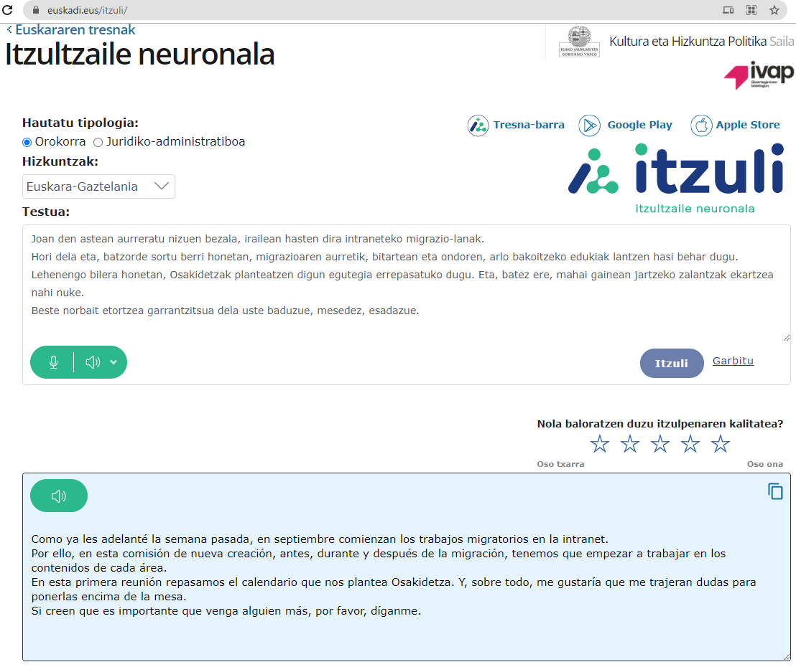
Proiektuari lotutako esku-hartzearen jakingarri batzuk

Slide 7
Hiztegiak kontsultatzea

Slide 8
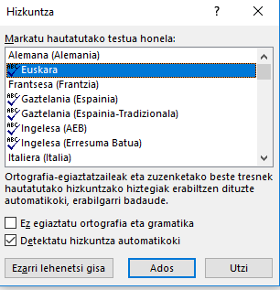
Zuzentzaile ortografikoa
Eguerdi on,
Joan den aztean aurreratu nizuen bezala, irailean hasten dira intraneteko migrazio-lanak.
Hori dela eta, batzorde zortu berri honetan, migrazioaren aurretik, bitartean eta ondoren, arlo bakoitzeko edukiak lantzen hasi behar dugu.
Beste norbait etortzea garrantzitsua dela uste baduzue, mesedez, esadazue.
Ondo bizi!

Slide 9
Eskerrik asko!

